Slide 1


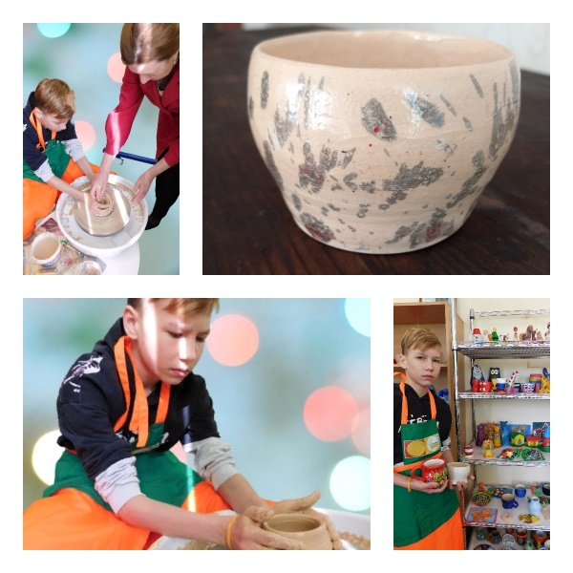
ГКУ ВО «Муромский
детский дом»
«ПАЛИТРА ТАЛАНТОВ»

Slide 2
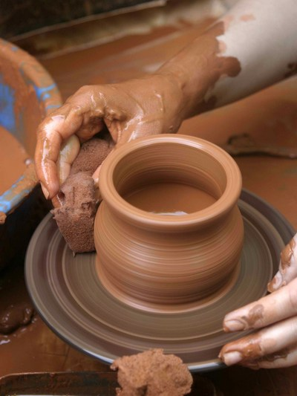
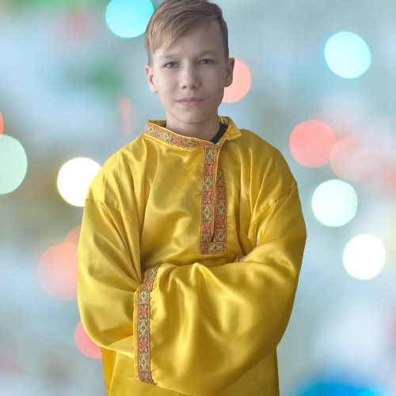
Волшебная мастерская
Ватутин Антон

Slide 3
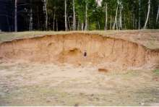

Краткое описание материалов
1. ПЕРВОЕ звено технологической цепи - подбор сырья. Глину брали вблизи поселения (обычно на берегу реки Оки). Искали чистую, без песка, без гальки, не комковатую. Хорошая глина должна быть однородной, пластичной, хорошо разминаться в руках, при сжатии в кулак - держать форму.
2. Подготовка глины, лепка - главные секреты глиняного горшка. Начиная работу с подготовленной глиной, необходимо слепить жгутики-колбаски и из них выложить на доске – максимально широкую часть будущего горшка. Первый слой жгута необходимо плотно прилепить к доске и уже на него выкладывать каждый последующий слой глиняных жгутов.

Slide 4
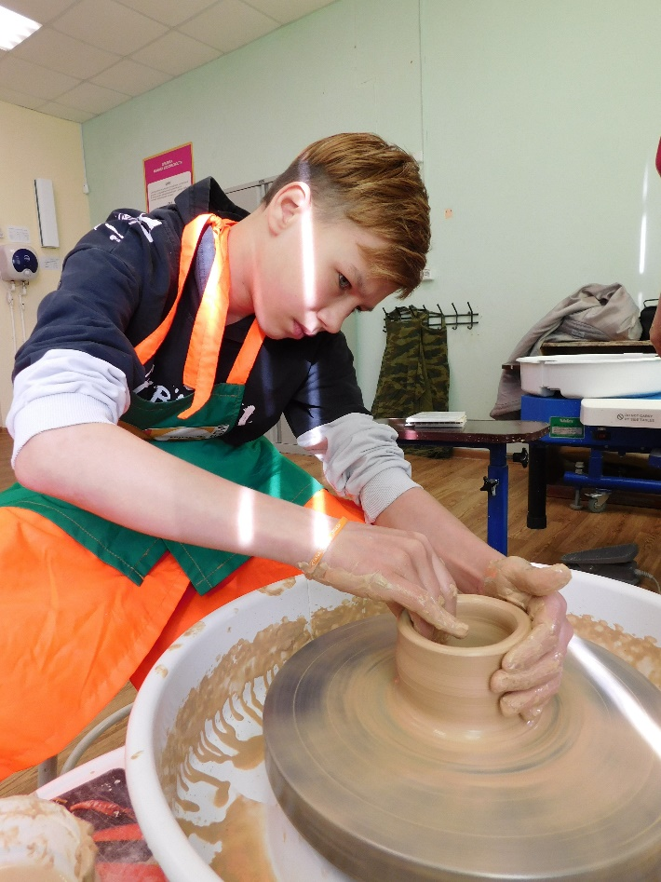
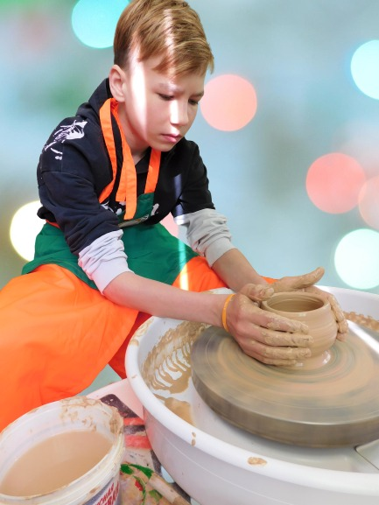
3. Придание изделию нужной формы:
Вытягивание, расширение или сужение формы, сглаживание , выравнивание на гончарном круге.

Slide 5
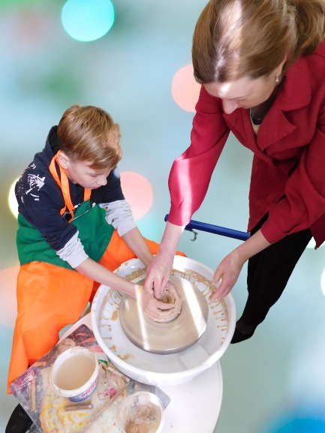
Педагог-наставник
Светлана Вячеславовна Суслина
Мастер сказал, что необходимо не меньше 10 занятий, чтобы получился горшочек. Сама же Светлана Вячеславовна продемонстрировала свое мастерство, и за 50 секунд горшочек был перед нами.

Slide 6
Примерная стоимость затраченных средств
Для поделки средства мы не затратили, за исключением времени, терпения, фантазии, немного приложенных усилий, так как глину добывали своими силами.
Гончарный круг позаимствовали в Специальной коррекционной школе-интернате округа Муром(уроки труда).
№
1
Наименование
количество | Цена
1 | 18.000 руб
Гончарный круг
Итог: 18.000 руб

Slide 7
Цель применения представленного изделия в самостоятельной жизни
Глиняный горшок с древних времен служил людям, исполняя роль посуды для приготовления пищи, хранения продуктов и использования в хозяйственных целях.
Блюда, которые готовятся в глиняной посуде, обладают неповторимым вкусом, отличаются сочностью и ароматным запахом, натуральный и экологически чистый состав сырья, что делает продукты полезнее для здоровья, а также сохраняют все полезные свойства продуктов питания.
Цель моего изделия это развитие забытого ремесла, создание положительных эмоций.
В будущем, я открою свою мастерскую, буду создавать разную посуду, то есть буду способствовать развитию здоровой нации, так как если люди будут питаться из глиняной посуды, то будут жить долго и счастливо, а также обеспечу людей рабочими местами. Так же буду участвовать в различных ярмарках, продавать изделия и мое занятие всегда будет приносить стабильный доход.
В перспективе вижу себя индивидуальным предпринимателем.

